Slide 1
Якість життя: концепція та запропоновані підходи для України
Лекція 1, з дисципліни «Якість життя, якісні дослідження в системі охорони здоров’я»

Slide 2
Вимірювання якості життя: необхідність та можливість
•Оцінювання ступеню задоволеності потреб людей та реалізації свободи вибору способу їх задоволення
•Розроблення та впровадження нових підходів до виміру суспільного прогресу
•Визначення масштабів соціального відторгнення, диференціації груп населення за якістю життя
•Використання для оцінювання як об'єктивних, так і суб'єктивних показників, многомірність категорії
•Врахування впливу екзогенних (технологічних, інституційних, інфраструктурних, природних) та ендогенних (загальнолюдських та індивідуальних цінностей, відносин в суспільстві) чинників
•Здійснення міжкраїнових порівнянь, виявлення ризиків погіршення середовища життєдіяльності та визначення шляхів їх мінімізації
•Удосконалення процесу стратегічного планування, прийняття управлінських рішень на різних рівнях
•Аналіз прогресу в досягненні цілей у процесі управління соціально-економічним розвитком
•Оцінювання ефективності державної політики на основі моніторингу якості життя населення, розроблення системи заходів щодо покращення якості життя

Slide 3
Концептуальні підходи до оцінювання якості життя
Якість життя характеризує не лише умови досягнення та задоволеність умовами (досягненнями), але й враховує можливість збереження досягнутих результатів. Термін „ якість життя” містить в собі як кількісні, так і якісні параметри, як об’єктивні, так і суб’єктивні характеристики життя і умов діяльності людини
•об’єктивні підходи – визначають якість соціального і фізичного (штучного і природного) навколишнього середовища, в якому люди намагаються реалізувати свої потреби
•суб’єктивні підходи – зосереджуються на розгляді ціннісних установок і хвилювань. Елементами структури якості життя є самопочуття, задоволеність життям, щастя (чи комбінація цих елементів)

Slide 4
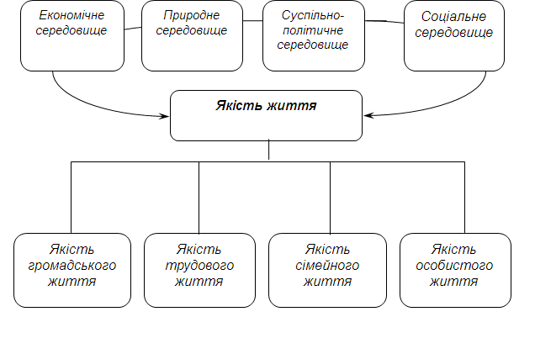

Slide 5
•Методологія Economist Intelligence Unit (підрозділ The Economist Group) – розрахунок Індексу якості життя за 9 основними напрямами (Здоров’я, Сім’я, Громадське життя, Добробут за матеріальною ознакою, Політична стабільність і безпека, Клімат, Гарантії зайнятості, Політична свобода, Гендерна рівність), 111 країн
•Методологія ОЕСР: Better Life Initiative (82 показники) формує рейтинг країн в інтерактивному режимі по 11 основним напрямам (Доходи, Зайнятість, Житлові умови, Баланс робота – життя, Здоров’я, Освіта, Суспільство, Участь у суспільному житті, Екологія, Безпека, Задоволеність життям), 34 країни

Slide 6
Підходи до вимірювання якості життя - 2
•Методологія ЄС (European Foundation for the Improvement of Living and Working Conditions) – Європейський фонд з питань покращення життя та умов праці – здійснює моніторинг якості життя за 12 основними напрямами (Здоров’я; Зайнятість; Депривація за доходами; Освіта; Сім’я; Соціальна участь; Життя; Навколишнє середовище; Транспорт; Безпека; Відпочинок; Задоволеність життям)
•Методологія Європейського комітету статистичних систем (European Statistical System Committee – ESSC) – розроблення набору показників за 9 напрямами (Матеріально-побутові умови; Продуктивна чи основна активність; Здоров’я; Освіта; Дозвілля (відпочинок) та соціальні комунікації (взаємодія); Економічна та фізична безпека; Державне управління (влада) та основні права; Природа та навколишнє середовище; Загальне сприйняття життя), 2011

Slide 8
Матриця стану якості життя населення
Суб’єктивна оцінка | Об’єктивна ситуація
Оцінка | Добре | Погано
Добре | Благополуччя | Адаптація Пристосування до існуючих умов („щасливі бідні люди”)
Погано | Дисонанс Невідповідність очікуваної і отриманої якості життя | Відторгнення

Slide 9
Заповнюємо матрицю разом
Загальна процедура розрахунку індексу структурного
елементу національної матриці індикаторів якості життя
Всі блоки (стан, поточна ситуація, суб’єктивна оцінка) рівноцінні
Всі середовища та субсередовища рівноцінні
Розрахунок індексу структурного елементу матриці складається з
трьох етапів:
1) нормування показників;
2) визначення ваг показників;
3) розрахунок індексу.
На підставі індексів структурних елементів матриці (яких загалом
налічується 33), розраховується інтегральний індекс і, залежно від
мети, різні субіндекси. Субіндекси можуть бути розраховані по
блоках, по середовищах (субсередовищах), за джерелами
отримання (об’єктивні, суб’єктивні).

Slide 10
Напрями удосконалення системи оцінювання якості життя
Формування системи індикаторів оцінювання, покращення інформаційного забезпечення та розроблення методичних підходів до вимірювання якості життя населення, що сприятиме визначенню найбільш проблемних сфер та прийняттю ефективних управлінських рішень у сфері поліпшення якості життя на національному рівні
Здійснення оцінки впливу соціально-економічних реформ на рівень життя населення, моніторинг змін відповідних параметрів якості життя у процесі реалізації програм на національному і регіональному рівнях
Визначення орієнтирів державної та регіональної соціально-економічної політики на основі виявлення міжрегіональних і міжкраїнових відмінностей в якості життя населення
Визначення основних компонентів та чинників впливу на якість життя населення, формування стратегії управління якістю життя забезпечуватиме гармонізацію цілей економічного зростання, розвитку людини та збереження навколишнього середовища

Slide 11
Дякую за увагу;)

